Slide 1
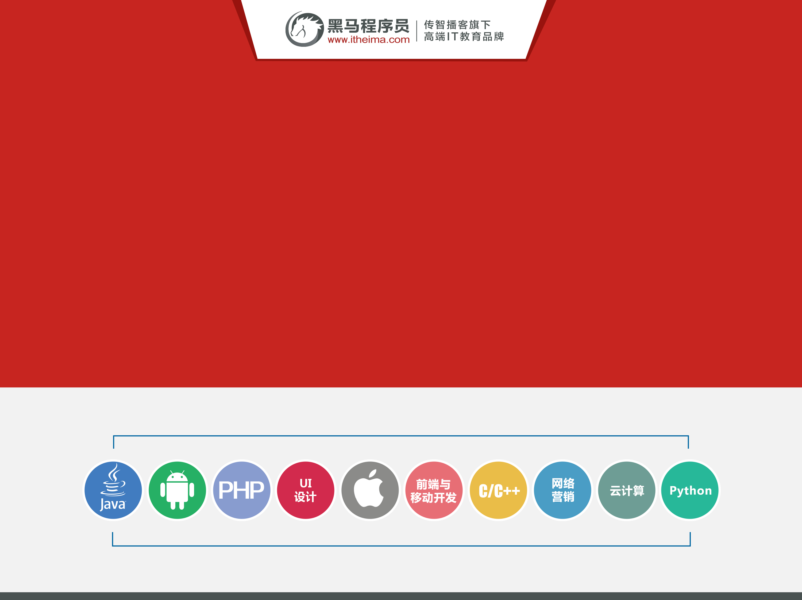
爬虫原理和数据抓取

Slide 2
课程概要

Slide 3
第一天课程概要
1、爬虫基础知识
2、HTTP和HTTPS的复习
3、字符串的复习
4、Requests的使用
5、Fiddle软件的使用

Slide 4
爬虫概要
1、爬虫的应用场景
2、爬虫的概念
3、爬虫的分类
4、爬虫的工作流程

Slide 5
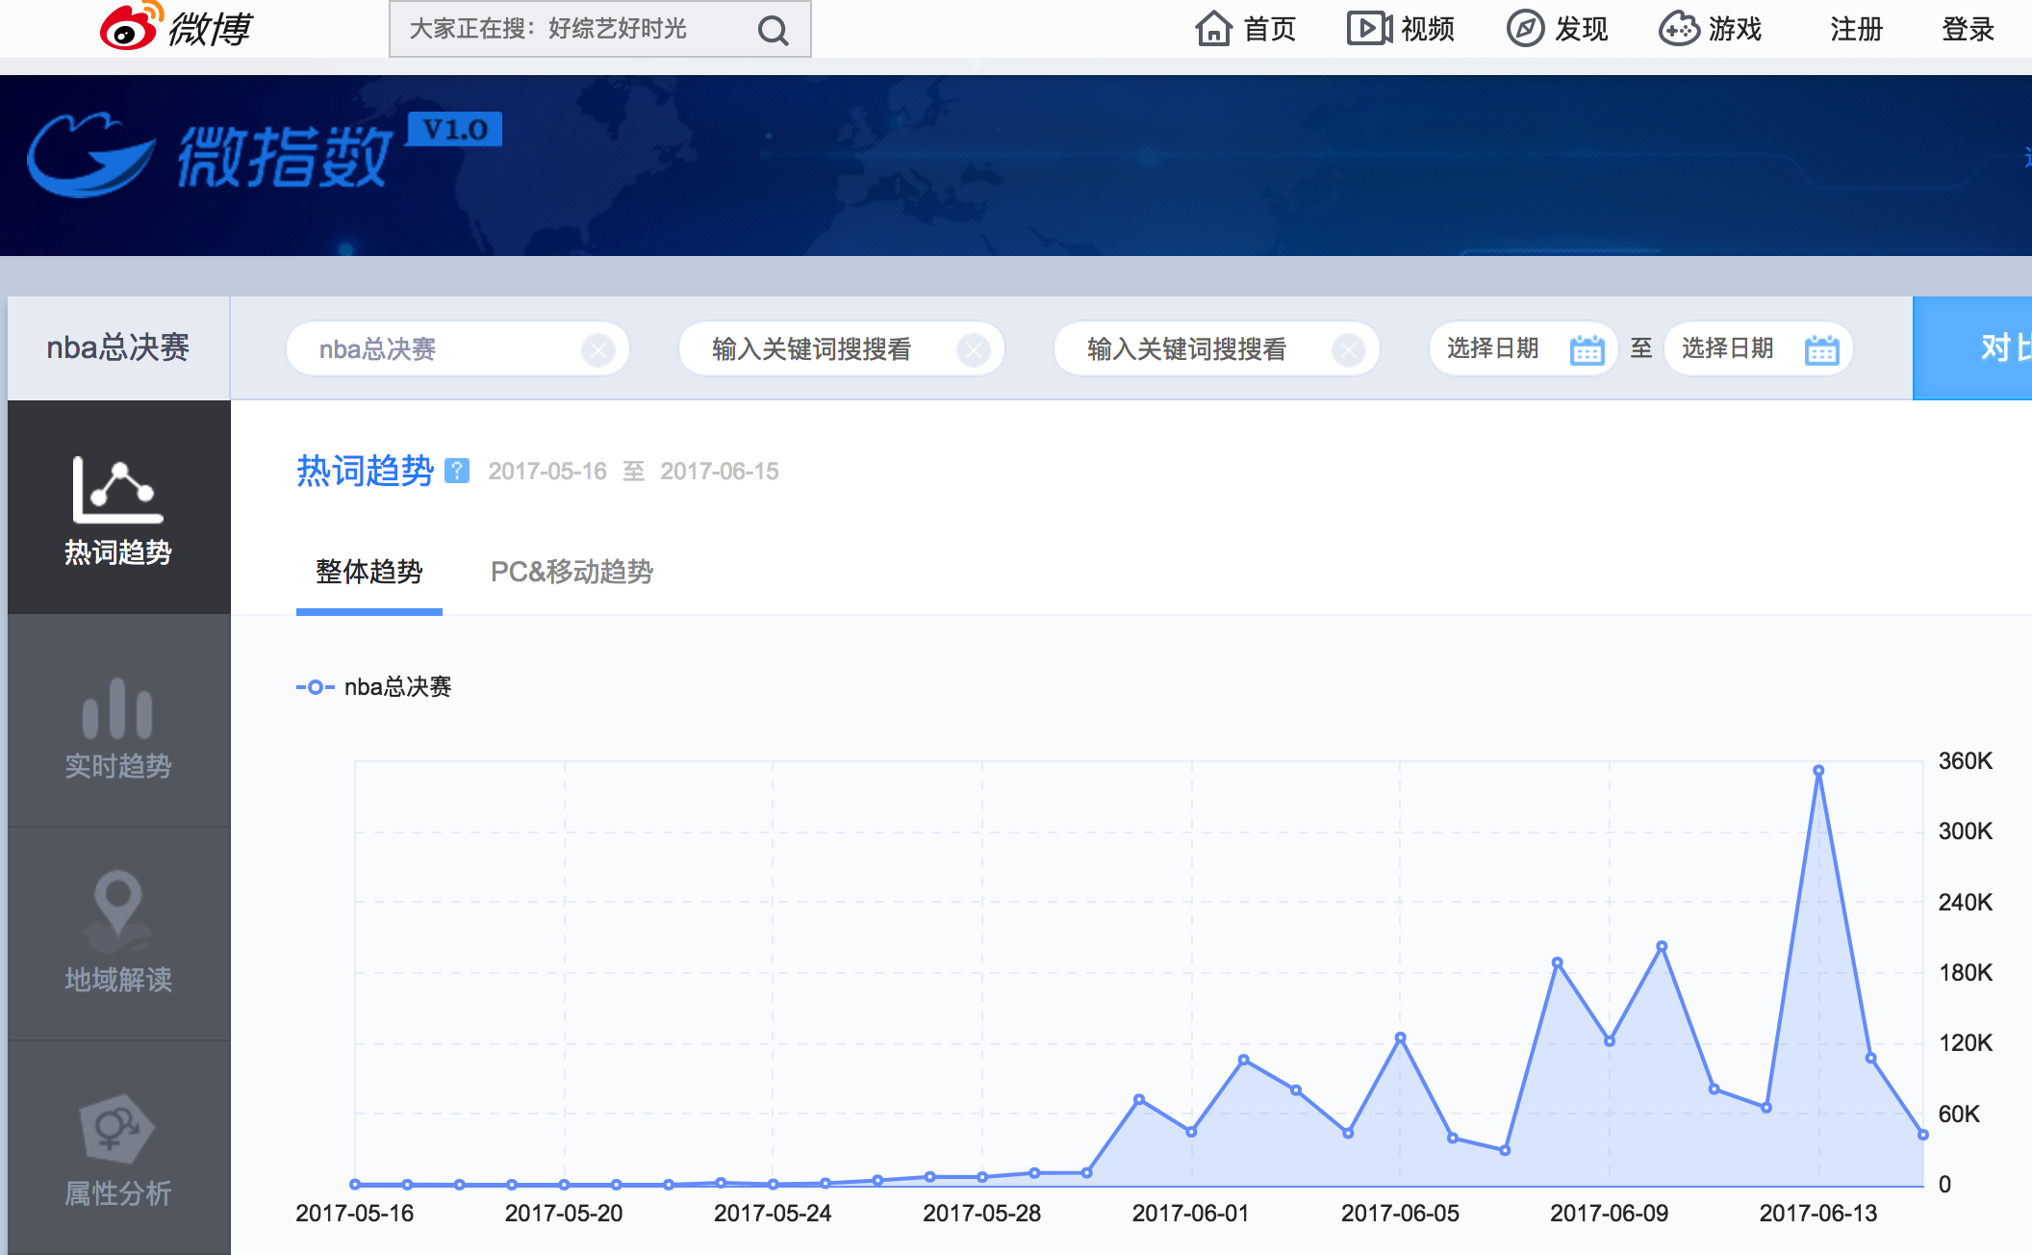
为什么要学习爬虫
大数据时代，我们的数据从哪里来

Slide 6
为什么要学习爬虫

Slide 7
爬虫的定义
网络爬虫（又被称为网页蜘蛛，网络机器人）就是模拟客户端发送网络请求，接收请求响应，一种按照一定的规则，自动地抓取互联网信息的程序。
只要是浏览器能做的事情，原则上，爬虫都能够做

Slide 8
爬虫的更多用途
12306抢票
网站上的投票
短信轰炸

Slide 9
爬虫的分类
通用爬虫 ：通常指搜索引擎的爬虫
聚焦爬虫 ：针对特定网站的爬虫

Slide 10
通用搜索引擎工作原理
想一想：
如果自己要实现一个和百度新闻一样的网站需要怎么做

Slide 11
通用爬虫和聚焦爬虫工作流程
搜索引擎流程
聚焦爬虫流程
Notes:
种子url：

Slide 12
通用搜索引擎的局限性
通用搜索引擎所返回的网页里90%的内容无用。
图片、音频、视频多媒体的内容通用搜索引擎无能为力
不同用户搜索的目的不全相同，但是返回内容相同

Slide 13
ROBOTS协议
Robots协议：网站通过Robots协议告诉搜索引擎哪些页面可以抓取，哪些页面不能抓取。
例如：https://www.taobao.com/robots.txt

Slide 14
HTTP和HTTPS复习内容
1、HTTP和HTTPS
2、HTTP的请求过程
3、HTTP的请求形式
4、HTTP的常见请求头
5、GET和POST
6、响应状态码

Slide 15
复习HTTP HTTPS

Slide 16
HTTP和HTTPS
HTTP
超文本传输协议
默认端口号:80
HTTPS
HTTP + SSL(安全套接字层)
默认端口号：443
HTTPS比HTTP更安全，但是性能更低

Slide 17
浏览器发送HTTP请求的过程
Html + js + css + jpg
浏览器渲染出来的页面和爬虫请求的页面并不一样

Slide 18
url的形式
形式 scheme://host[:port#]/path/…/[?query-string][#anchor]
scheme：协议(例如：http, https, ftp)
host：服务器的IP地址或者域名
port：服务器的端口（如果是走协议默认端口，80 or 443）
path：访问资源的路径
query-string：参数，发送给http服务器的数据
anchor：锚（跳转到网页的指定锚点位置）
http://localhost:4000/file/part01/1.2.html
http://item.jd.com/11936238.html#product-detail

Slide 19
HTTP请求的形式

Slide 20
HTTP常见请求头
1. Host (主机和端口号)
2. Connection (链接类型)
3. Upgrade-Insecure-Requests (升级为HTTPS请求)
4. User-Agent (浏览器名称)
5. Accept (传输文件类型)
6. Referer (页面跳转处)
7. Accept-Encoding（文件编解码格式）
8. Cookie （Cookie）
9. x-requested-with :XMLHttpRequest (是Ajax 异步请求)

Slide 21
常见的请求方法
GET
POST
问题：GET方法和POST方法有什么区别呢？

Slide 22
响应状态码(status code)
200：成功
302：临时转移至新的url
307：临时转移至新的url
404：not found
500：服务器内部错误

Slide 23
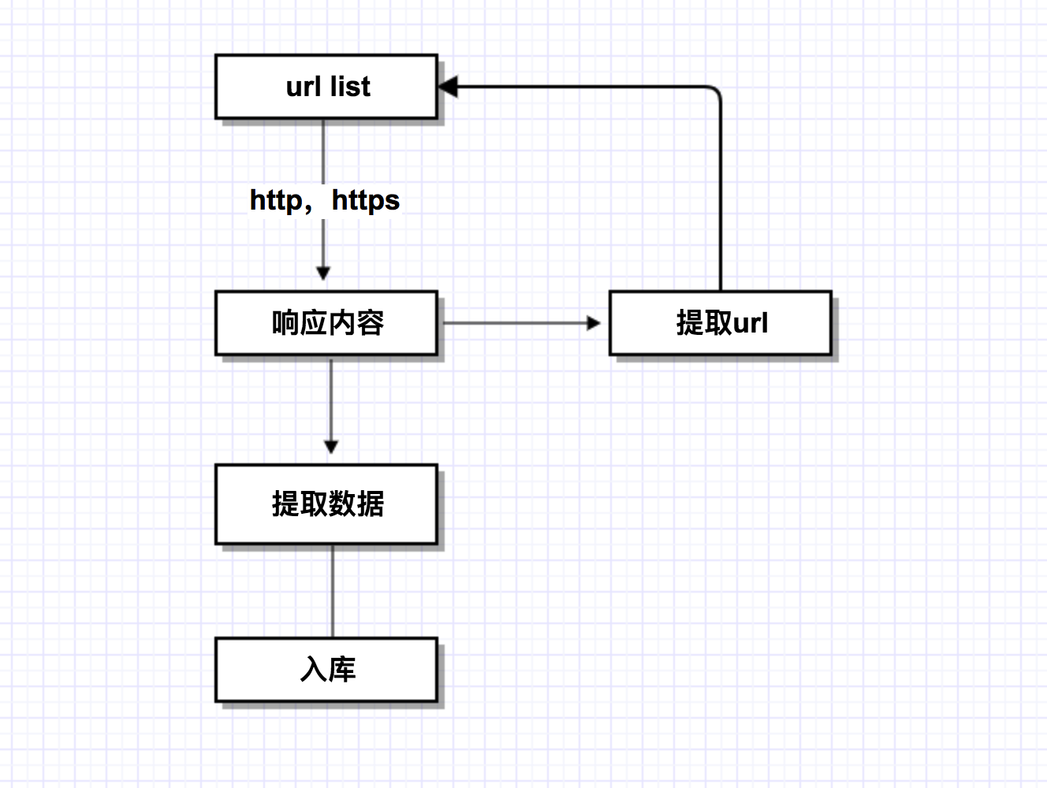
字符串类型的区别和转化
问题：为什么要掌握python3字符串的相关知识
字符串

Slide 24
str类型和bytes类型
bytes：二进制
互联网上数据的都是以二进制的方式传输的
str ：unicode的呈现形式

Slide 25
Unicode UTF8 ASCII的补充
字符(Character)是各种文字和符号的总称，包括各国家文字、标点符号、图形符号、数字等
字符集(Character set)是多个字符的集合
字符集包括：ASCII字符集、GB2312字符集、GB18030字符集、Unicode字符集等
ASCII编码是1个字节，而Unicode编码通常是2个字节。
UTF-8是Unicode的实现方式之一，UTF-8是它是一种变长的编码方式，可以是1，2，3个字节

Slide 26
str bytes如何转化
str 使用encode方法转化为 bytes
bytes通过decode转化为str
编码方式解码方式必须一样，否则就会出现乱码

Slide 27
Requests 使用入门
问题：为什么要学习requests，而不是urllib？
requests的底层实现就是urllib
requests在python2 和python3中通用，方法完全一样
requests简单易用
Requests能够自动帮助我们解压(gzip压缩的等)网页内容

Slide 28
requests的作用
作用：发送网络请求，返回响应数据
中文文档 API： http://docs.python-requests.org/zh_CN/latest/index.html
需要解决的问题：如何使用requests来发送网络请求？

Slide 29
发送简单的请求
需求：通过requests向百度首页发送请求，获取百度首页的数据
response = requests.get(url)
response的常用方法：
response.text
respones.content
response.status_code
response.request.headers
response.headers

Slide 30
response.text 和response.content的区别
response.text
类型：str
解码类型： 根据HTTP 头部对响应的编码作出有根据的推测，推测的文本编码
如何修改编码方式：response.encoding=”gbk”
response.content
类型：bytes
解码类型： 没有指定
如何修改编码方式：response.content.deocde(“utf8”)
更推荐使用response.content.deocde()的方式获取响应的html页面

Slide 31
发送带header的请求
为什么请求需要带上header？
模拟浏览器，欺骗服务器，获取和浏览器一致的内容
header的形式：字典
headers = {"User-Agent": "Mozilla/5.0 (Windows NT 10.0; Win64; x64) AppleWebKit/537.36 (KHTML, like Gecko) Chrome/54.0.2840.99 Safari/537.36"}
用法： requests.get(url,headers=headers)

Slide 32
发送带参数的请求
什么叫做请求参数：
列1: http://www.webkaka.com/tutorial/server/2015/021013/ ☓
例2： https://www.baidu.com/s?wd=python&c=b
参数的形式：字典
kw = {'wd':'长城'}
用法：requests.get(url,params=kw)

Slide 33
动手尝试
1、获取新浪首页，查看response.text 和response.content.decode()的区别
2、实现任意贴吧的爬虫，保存网页到本地

Slide 34
Requests深入
发送POST请求
使用代理
处理cookies session

Slide 35
发送POST请求
哪些地方我们会用到POST请求：
登录注册（ POST 比 GET 更安全）
需要传输大文本内容的时候（ POST 请求对数据长度没有要求）
所以同样的，我们的爬虫也需要在这两个地方回去模拟浏览器发送post请求

Slide 36
发送POST请求
用法：
response = requests.post("http://www.baidu.com/", data = data,headers=headers)
data 的形式：字典
下面我们通过百度翻译的例子看看post请求如何使用

Slide 37
使用代理
问题：为什么爬虫需要使用代理？
让服务器以为不是同一个客户端在请求
防止我们的真实地址被泄露，防止被追究

Slide 38
使用代理
浏览器
代
理
Web
server
request
requests
response
response

Slide 39
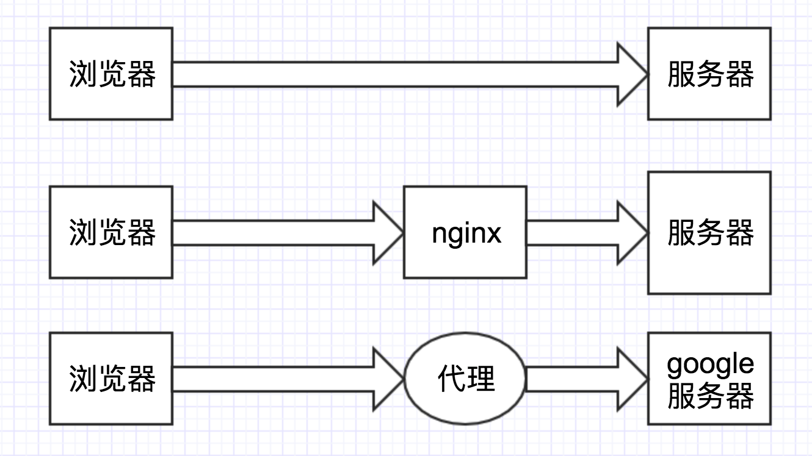
使用代理
反向代理
正向代理

Slide 40
使用代理
用法：requests.get("http://www.baidu.com", proxies = proxies)
proxies的形式：字典
proxies = {
"http": "http://12.34.56.79:9527",
"https": "https://12.34.56.79:9527",
}

Slide 41
cookie和session区别：
cookie数据存放在客户的浏览器上，session数据放在服务器上。
cookie不是很安全，别人可以分析存放在本地的cookie并进行cookie欺骗。
session会在一定时间内保存在服务器上。当访问增多，会比较占用你服务器的性能。
单个cookie保存的数据不能超过4K，很多浏览器都限制一个站点最多保存20个cookie。

Slide 42
爬虫处理cookie和session
带上cookie、session的好处：
能够请求到登录之后的页面
带上cookie、session的弊端：
一套cookie和session往往和一个用户对应
请求太快，请求次数太多，容易被服务器识别为爬虫
不需要cookie的时候尽量不去使用cookie
但是为了获取登录之后的页面，我们必须发送带有cookies的请求

Slide 43
处理cookies 、session请求
requests 提供了一个叫做session类，来实现客户端和服务端的会话保持
使用方法：
实例化一个session对象
让session发送get或者post请求
session = requests.session()
response = session.get(url,headers)
动手尝试使用session来登录人人网：
http://www.renren.com/PLogin.do
Notes:
{"email":"mr_mao_hacker@163.com", "password":"alarmchime"}

Slide 44
Requests小技巧
1、reqeusts.util.dict_from_cookiejar 把cookie对象转化为字典
1.1. requests.get(url,cookies={})
2、请求 SSL证书验证
response = requests.get("https://www.12306.cn/mormhweb/ ", verify=False)
3、设置超时
response = requests.get(url,1)
4、配合状态码判断是否请求成功
assert response.status_code == 200
下面我们通过一个例子整体来看一下以上4点的用法

Slide 45
代理神器Fiddler
抓包工具
Fiddler是一款强大Web调试工具，它能记录所有客户端和服务器的HTTP,HTTPS请求

Slide 46
